Slide 2
SEGUNDO CURSO DE FORMAÇÃO PARA A COMISSÃO DE HETEROIDENTIFICAÇÃO DO IFMT
Comissão Organizadora
Carla de Fátima Cordeiro
Elisangela Maria da Silva - Presidenta
Lucas Santos Café
Maristela Abadia Guimarães
o

Slide 3
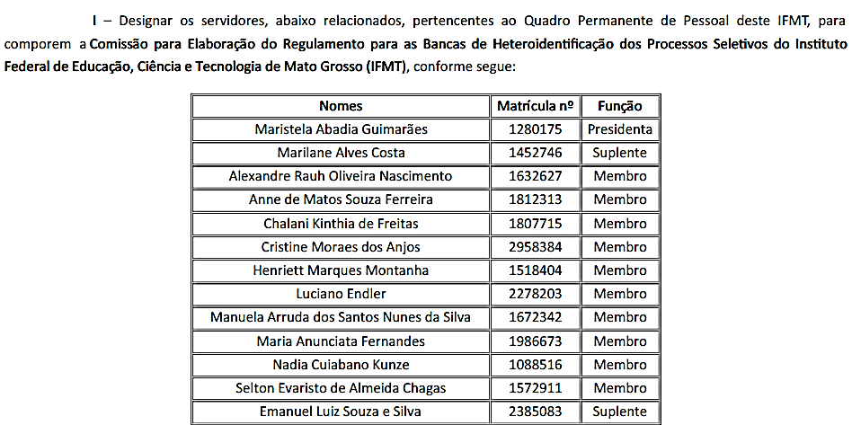
Criação do Regulamento do IFMT
PORTARIA 2426/2020 - RTR-SRDA/RTR-CG/RTR-GAB/RTR/IFMT, de 2 de dezembro de 2020
Texto

Slide 4
Resolução Consepe No. 022, de 18 de maio de 2021
Regulamenta os procedimentos de heteroidentificação de candidatos autodeclarados pretos e pardos na modalidade de cotas raciais dos processos seletivos para ingresso de estudantes nos cursos técnicos de nível médio, graduação e pós-graduação, presenciais e a distância, do Instituto Federal de Educação, Ciência e Tecnologia de Mato Grosso e de composição das Comissões Permanentes de Heteroidentificação e Comissão Recursal.

Slide 5
Considerandos
Declaração e Programa de Ação de Durban (2001) III Conferência Mundial de Combate ao Racismo, Discriminação Racial, Xenofobia e Intolerância
Lei n. 12.288, de 20 de julho de 2010, que institui o Estatuto da Igualdade Racial;
Lei nº 12.711, de 29 de agosto de 2012 que dispõe sobre a reserva de vagas para autodeclaradados pretos, pardos e indígenas;
Acórdão STF, processo de Arguição de Descumprimento de Preceito Fundamental – ADPF n. 186, 2012, reconhecendo a constitucionalidade das políticas de ação afirmativas;
Resolução CONSUP n. 83, de 28 de setembro de 2017 - ingresso aos cursos oferecidos no âmbito do IFMT;

Slide 6
Considerandos
Resolução CONSUP n. 35, de 25 de junho de 2018 e a Resolução/CONSUP/IFMT n. 56, de 17 de dezembro de 2019 que, respectivamente, aprova e altera a Política de ações afirmativas de inclusão socioeconômica, étnico-racial e de pessoas com deficiência do IFMT;
Resolução CONSUP Nº 036 de 25/06/2018, Regimento Interno do Núcleo de Estudos Afro-brasileiro, Indígena e de Fronteira Maria Dimpina Lobo Duarte (NUMDI) do IFMT, que objetiva desenvolver políticas públicas de ação afirmativa para as populações negras, quilombolas, indígenas, migrante e de fronteira em situação de vulnerabilidade sociorracial;

Slide 7
Considerandos
Inquérito Civil MPF n. 1.20.005.000307/2019-31, que trata da implementação de comissões de verificação de cotas raciais nas universidades e institutos federais, voltadas a coibir os casos de fraudes nas políticas afirmativas para pessoas negras;
Inquérito Civil n. 1.20.000.001949/2017-35 e à Recomendação nº 035/2020 expedida pelo Ministério Público Federal, para que o IFMT providencie a criação da Comissão de Heteroidentificação ou Comissão Especial de Verificação da Autodeclaração Étnico-Racial em todas as seleções de corpo discente com cotas raciais, como procedimento complementar à autodeclaração racial de todos os candidatos cotistas.

Slide 8
Estrutura do Documento
CAPÍTULO I
DAS DISPOSIÇÕES GERAIS
CAPÍTULO II
DAS DEFINIÇÕES GERAIS
CAPÍTULO III
DA COMPOSIÇÃO DA COMISSÃO PERMANENTE DE HETEROIDENTIFICAÇÃO E DA CHAMADA PÚBLICA PARA A SELEÇÃO DOS SEUS MEMBROS
CAPÍTULO IV
DAS COMPETÊNCIAS DA COMISSÃO PERMANENTE DE HETEROIDENTIFICAÇÃO
CAPÍTULO V
DO PROCESSO DE FORMAÇÃO INICIAL E CONTINUADA DOS MEMBROS DA COMISSÃO PERMANENTE DE HETEROIDENTIFICAÇÃO
CAPÍTULO VI
DOS PROCEDIMENTOS PARA HETEROIDENTIFICAÇÃO
CAPÍTULO VII
DO RESULTADO E DA INTERPOSIÇÃO DE RECURSOS
CAPÍTULO VIII
DAS DISPOSIÇÕES FINAIS

Slide 9
Muito obrigada!
Maristela Abadia Guimarães
maristela.guimaraes@ifmt.edu.br
numdi@ifmt.edu.br

